Slide 1
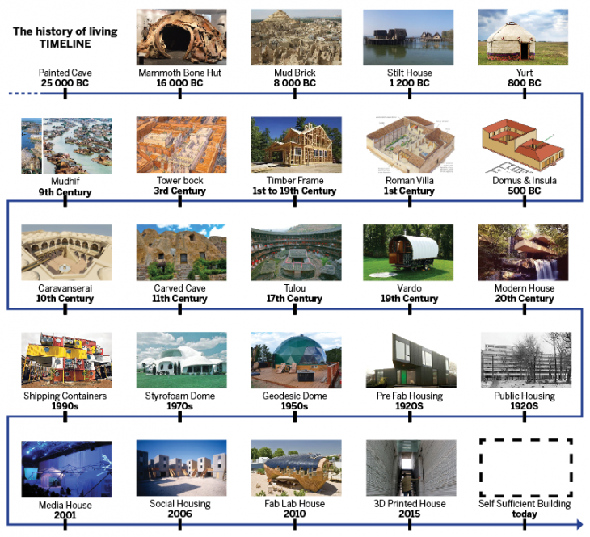
Človekova bivališča skozi čas

Slide 2
1) Naselja
To so skupine človeških bivališč.
Pri izbiri prostora upoštevamo:
  VARNOST
  RODOVITNOST ZEMLJE
  BLIŽINO VODE
  BLIŽINO PROMETNIH POTI
Pomemben vpliv imata tudi NARAVNO OKOLJE in DEJAVNOSTI PREBIVALCEV.

Slide 3
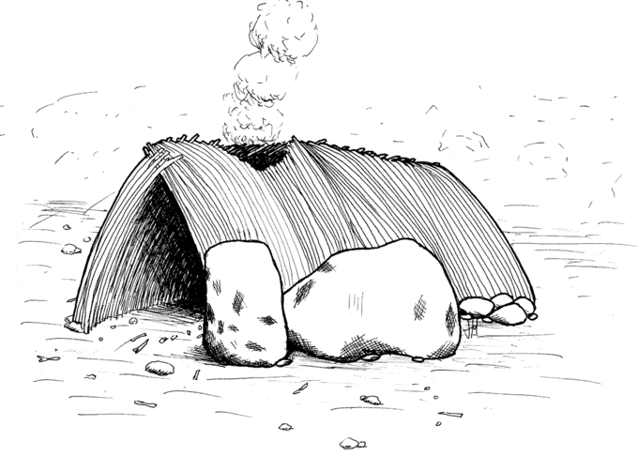
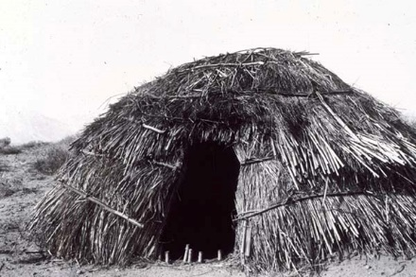
2) PRAZGODOVINA
JAME, DREVESNE KROŠNJE, ŠOTORI, KOČE

Slide 4
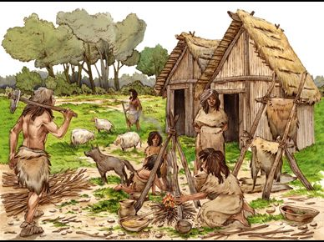
Ljudje so se veliko selili zaradi iskanja hrane.
Ko so se v mlajši kameni dobi naselili, so začeli graditi naselja.
Uporabljali so: LES, ŽIVALSKE KOSTI, KOŽE, SLAMO

Slide 5
KOLIŠČARSKA NASELJA
Hiše so bile dvignjene nad tlemi (zavarovanje pred poplavami).
Stale so na lesenih stebrih.
Naselja so bila majhna in skrbno načrtovana.
Kolibe so bile PRAVOKOTNE in LESENE, stene so bile iz ŠIB/LESA, streha je bila SLAMNATA.

Slide 6
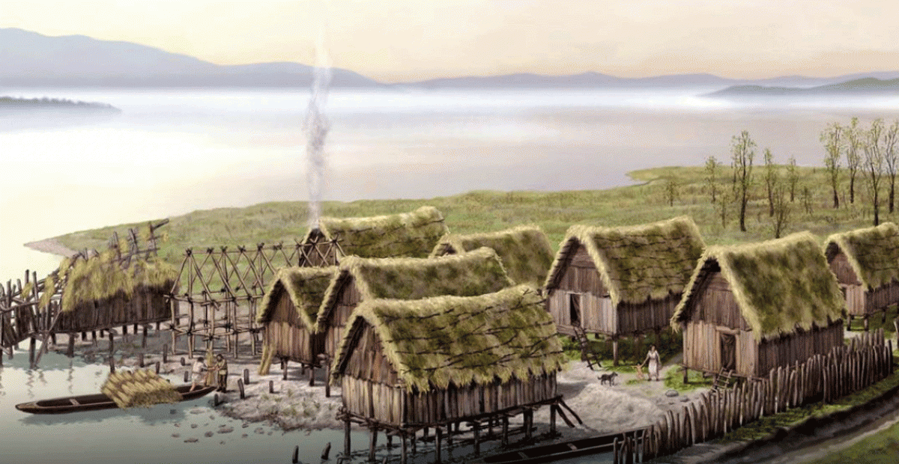

Slide 7
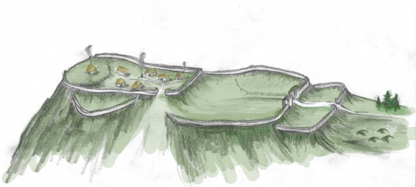
GRADIŠČA ŽELEZNE DOBE
Nastajala so na STRMIH VZPETINAH.
Bila so UTRJENA (imela so OBZIDJA). Varovala so pred zunanjo nevarnostjo.
Hiše so bile LESENE, ometane z ILOVICO.

